Slide 1
Презентация к уроку по учебному предмету «география» в 9 классе
на тему «Хозяйство Поволжья».
Никонова Елена Викторовна
Учитель географии
МБОУ Павловская СОШ с УИОП
Город Павловск
Воронежской области

Slide 2
На слайде представлены различные объекты.
Проанализировав изображения, разделите их на группы, объясните по какому- то признаку вы сформировали эти группы?
Ребята, какой экономический район вы начали изучать на прошлом уроке? (Поволжье)
Какие вопросы вы рассмотрели, какие особенности природы и географического положения можно выделить?
Определите самостоятельно тему сегодняшнего урока. (Хозяйство Поволжья)

Slide 3
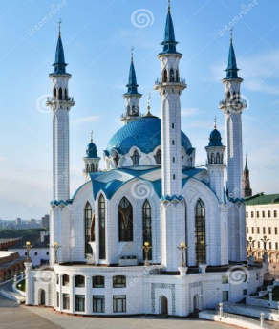
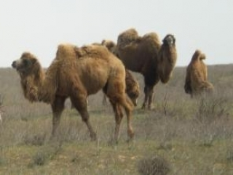

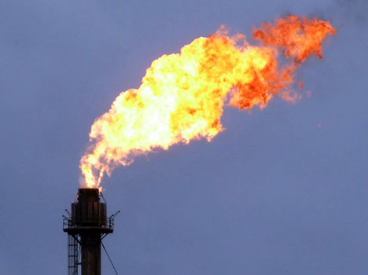
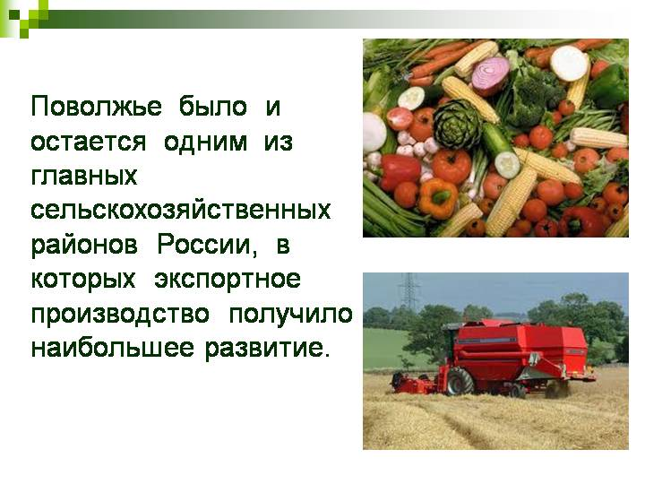
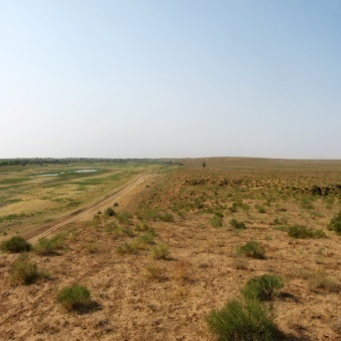
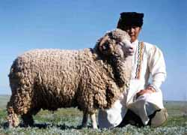
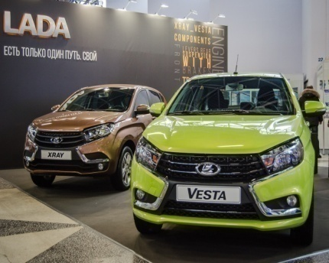
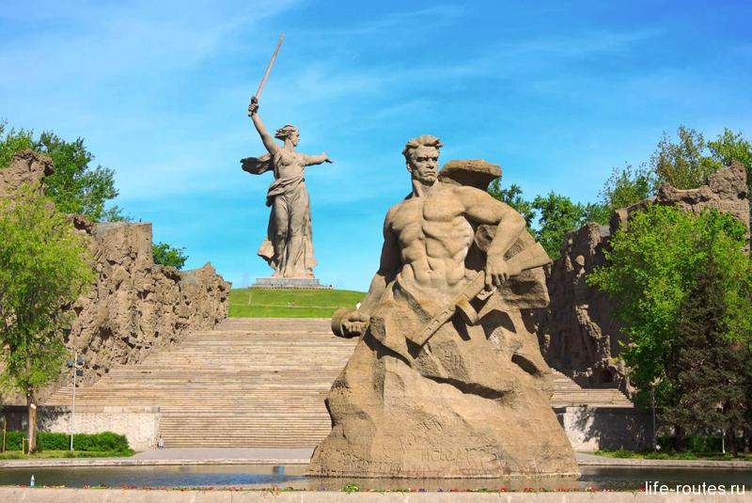
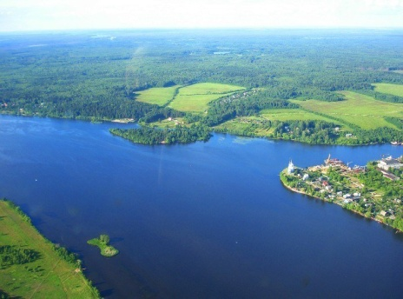
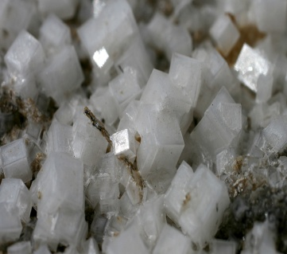

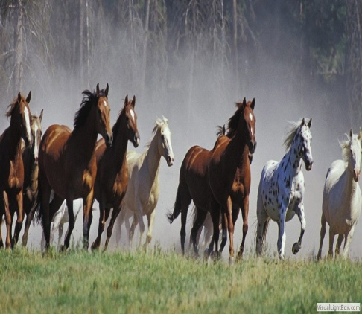
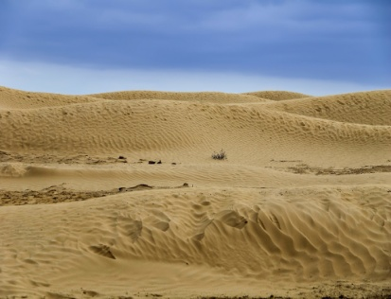
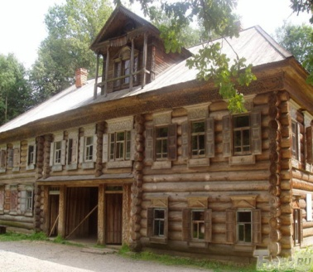
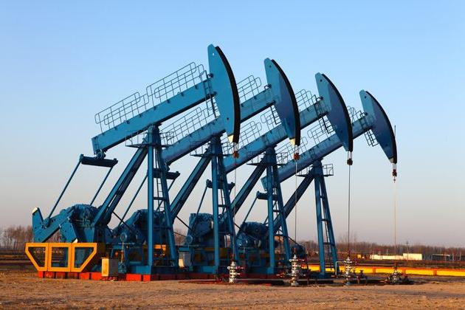
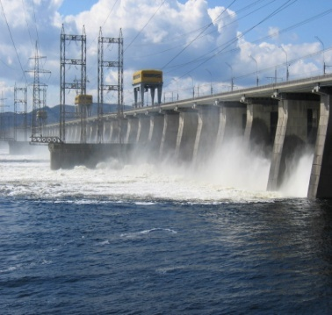
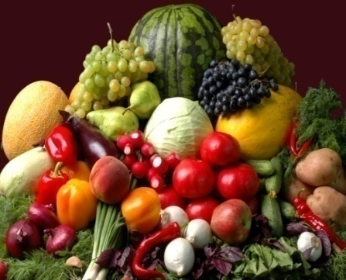
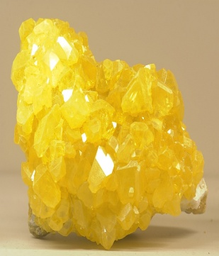
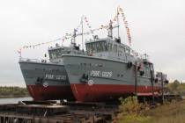

Slide 4
Хозяйство Поволжья.

Slide 5
Цели урока:
Изучить структуру хозяйства Поволжского экономического района, сформировать представление о его роли в экономике России.
Проанализировать карты и определить географию отраслей промышленности и сельского хозяйства.
Выявить проблемы и перспективы развития района.
Создать макет карты Поволжья с подробным указанием отраслей хозяйства.

Slide 6
Вспомните план характеристики экономического района и определите каждый, что лично вы будите сегодня изучать на уроке?
Результатом работы класса будет проект - создание макета карты «Отрасли промышленности и сельского хозяйства Поволжья». ( на доске, на ватмане физическая карта региона, вам необходимо пунсоны прикрепить к карте и объяснить, какие отрасли обозначают и почему)
-Вам предстоит работать в группах и парах, для алгоритма работы на партах разложены инструктивные карточки. Для работы вы должны самостоятельно отбирать источники информации, можно использовать материал учебника ( В.П. Дронов, Л.Е. Савельева, Сфера «Просвещение 9 класс, электронные ресурсы, карты атласа.
Время работы ограниченно – 10 минут, время на выступление по теме 1-2 минуты.
Группы исследователей:
1 группа: Машиностроительный комплекс Поволжья
2 группа: Химическая промышленность Поволжья
3 группа: Электроэнергетика Поволжья
4 группа: Нефтяная и газовая промышленность Поволжья
5 группа: Сельское хозяйство Поволжья: рыболовство.
6 группа: Сельское хозяйство Поволжья - растениеводство.
7 группа: Сельское хозяйство Поволжья – животноводство.
8 группа: Легкая промышленность Поволжья.
9 группа: Пищевая промышленность Поволжья.
10 группа: Сфера услуг Поволжья.
11 группа: Проблемы развития Поволжья.
12 группа: Перспективы развития Поволжья, развитие туризма.
13 группа: Межрайонные связи (вывоз).

Slide 7
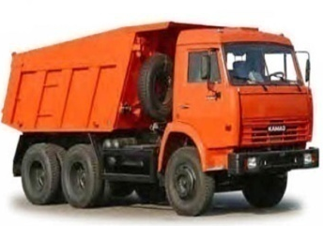
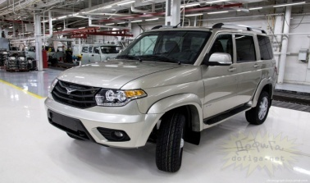
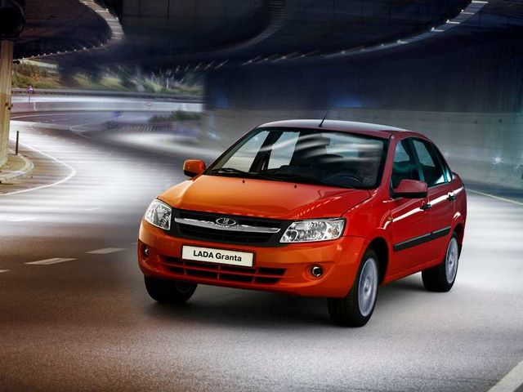
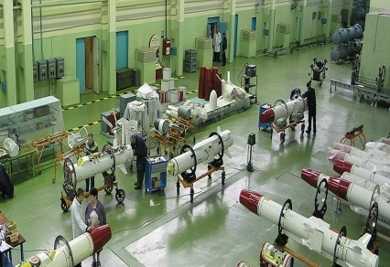
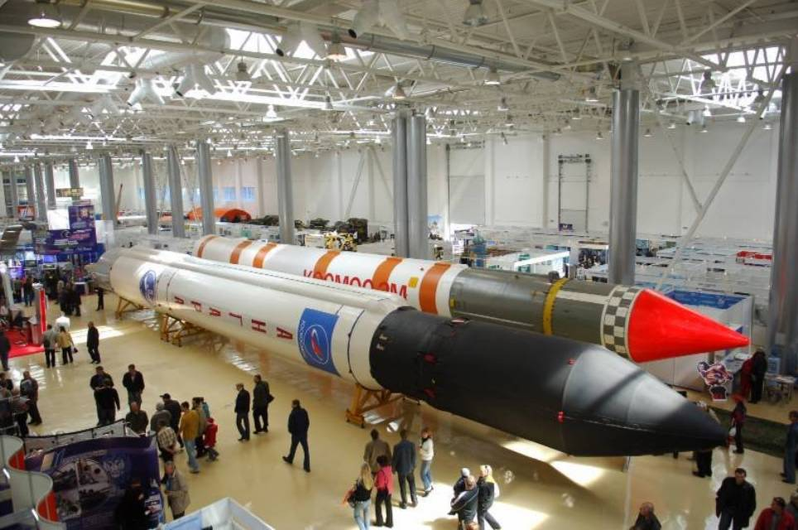
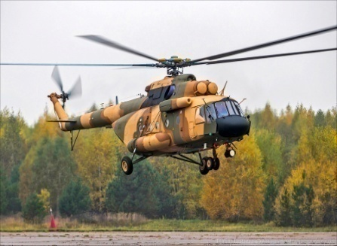
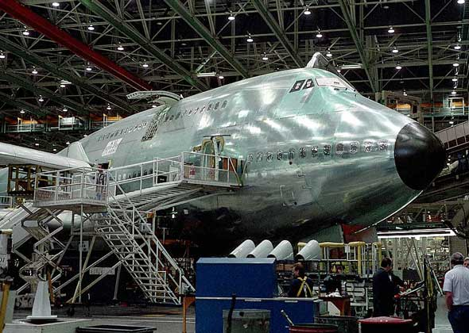
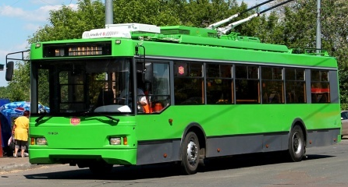
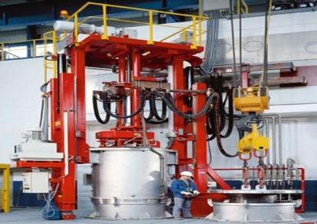

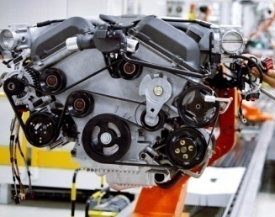
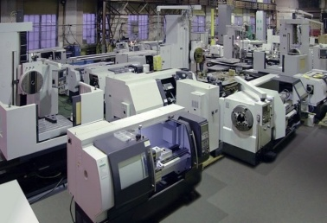
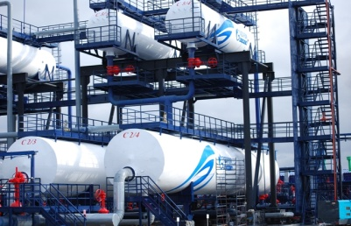
Машиностроение Поволжья.
Автомобилестроение
Оборонное машиностроение
КАМАЗ
УАЗ
ВАЗ
Сельскохозяйственное машиностроение
Производство троллейбусов
аэрокосмическое
вертолетостроение
самолетостроение
Судостроение и судоремонт
Точное машиностроение
станкостроение
электротехника
электронно-вычислительная техника
Моторы станки нефтяное и газовое оборудование

Slide 8
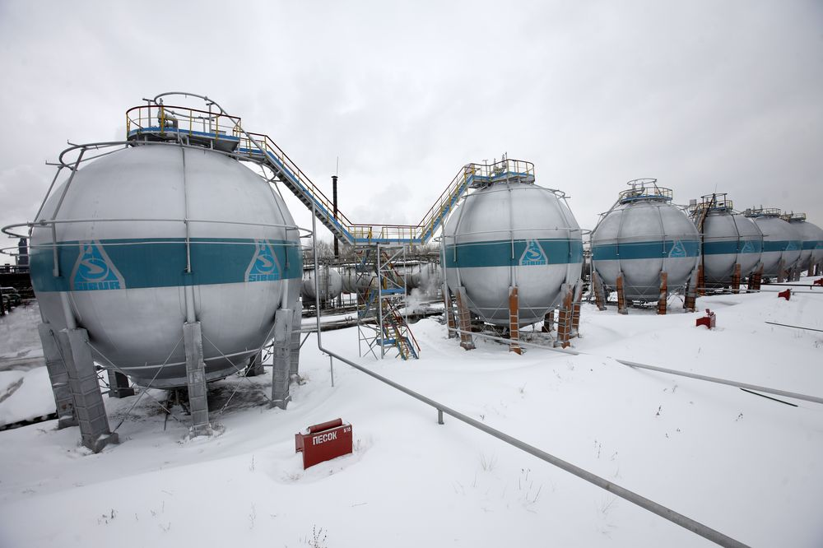

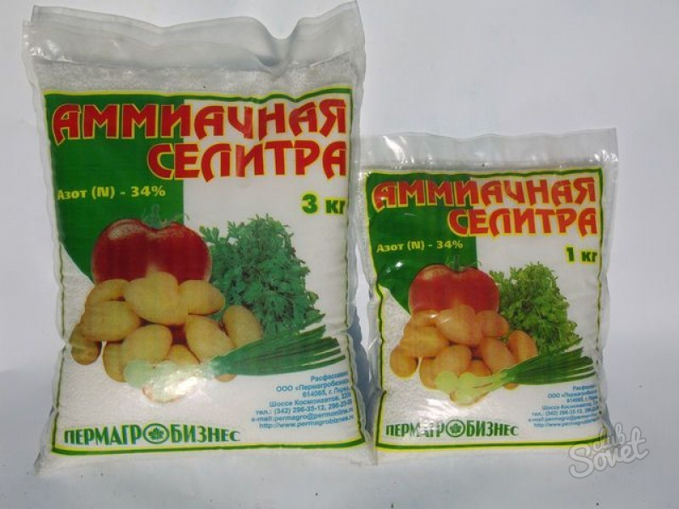
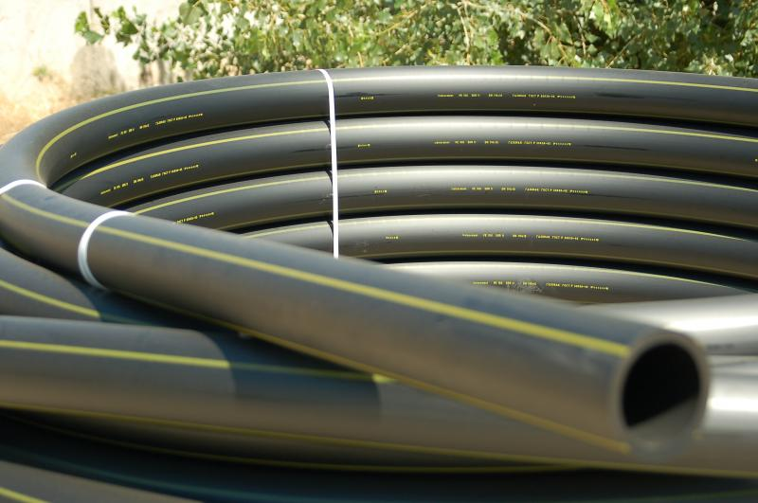
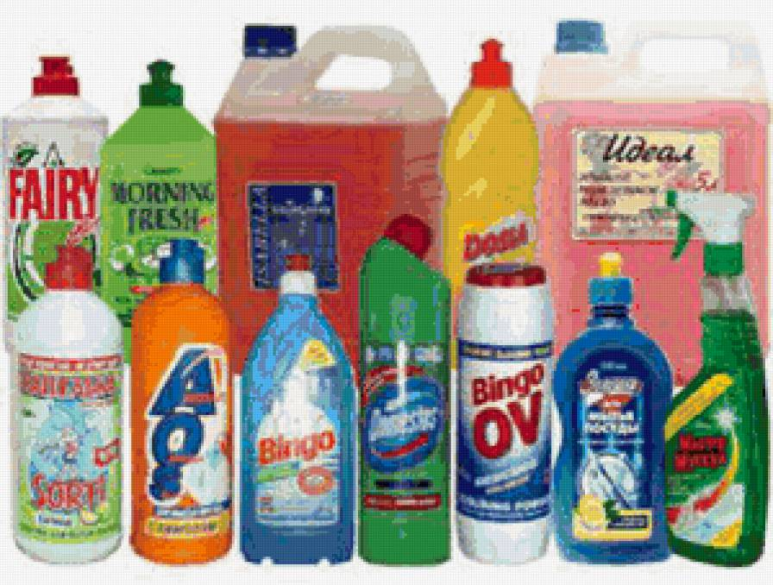
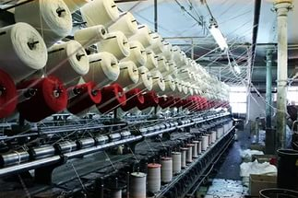

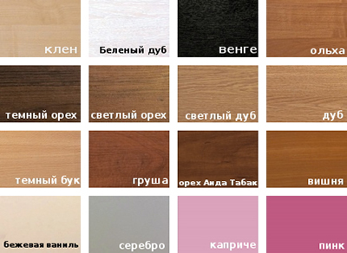

Химическая промышленность Поволжья.
синтетический каучук
автопокрышки
минеральные удобрения
полиэтилен
бытовая химия
искусственные волокна, нити
пластмассы
лаки, краски, лакокрасочные панели

Slide 9
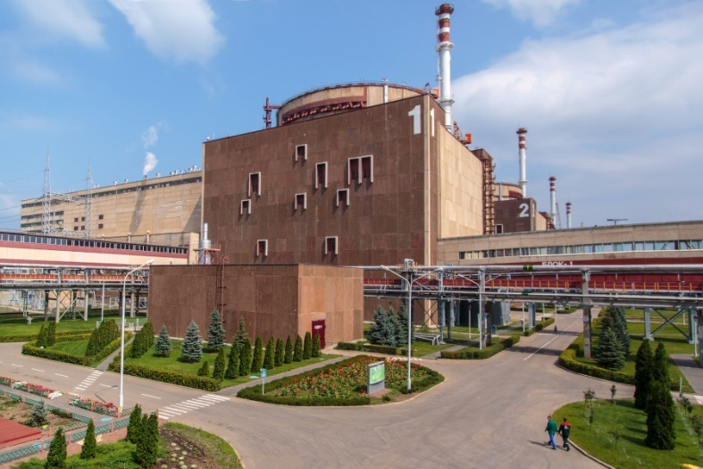
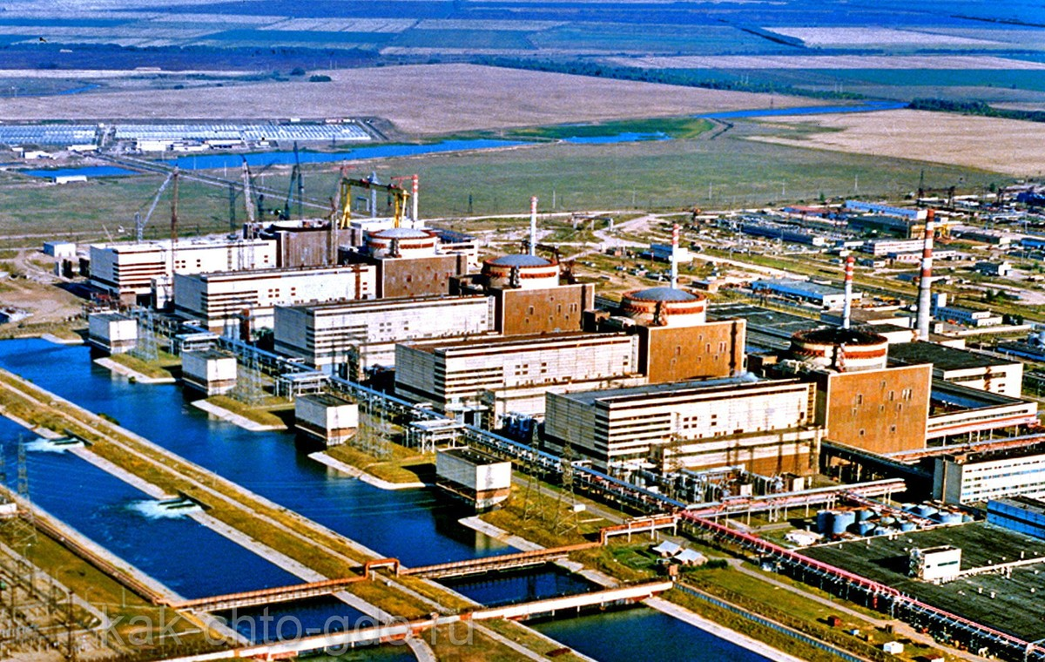

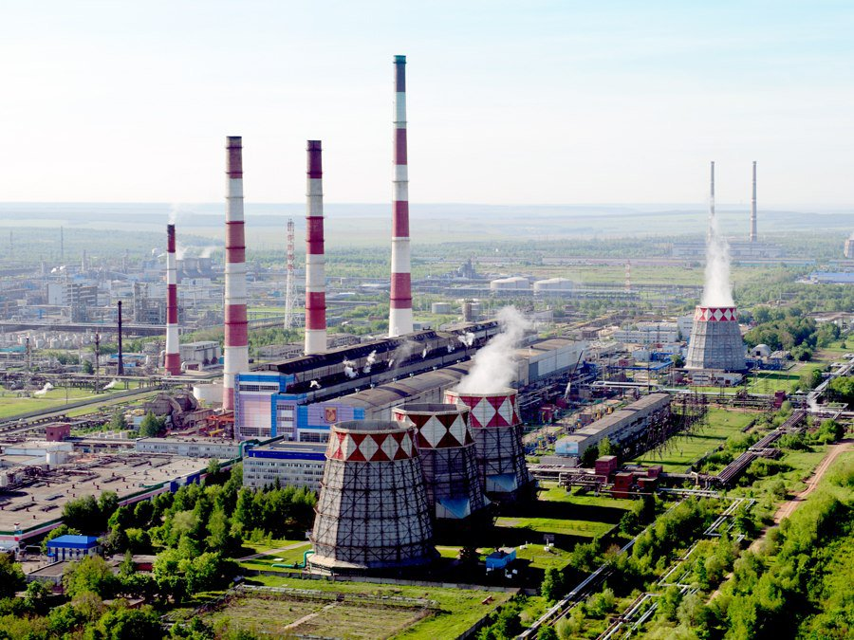
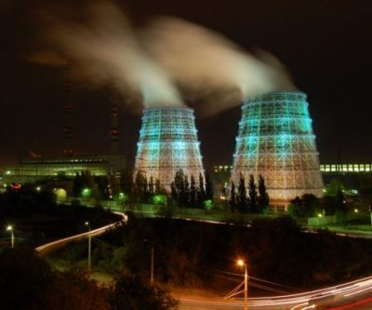
Электроэнергетика Поволжья.
Балаковская АЭС
Волжская ГЭС
ТЭС город Казань город Самара

Slide 10
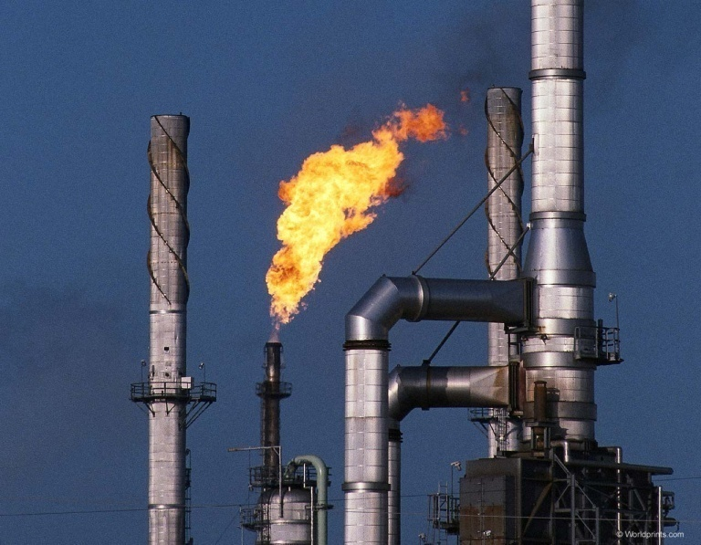
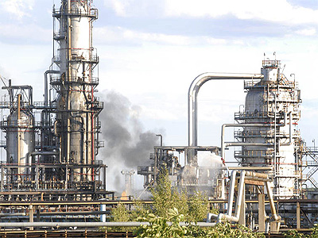
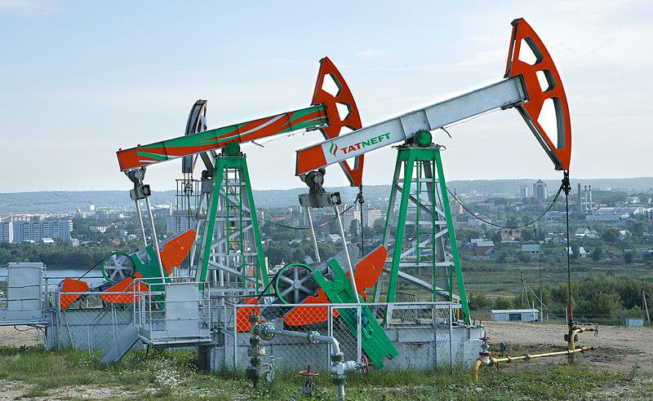
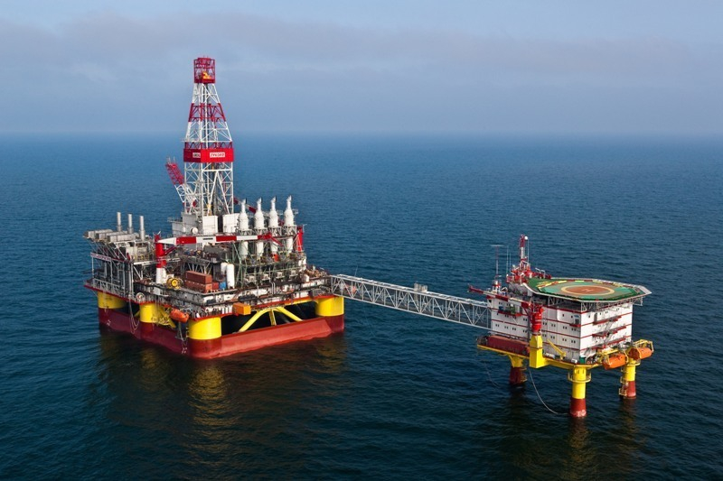
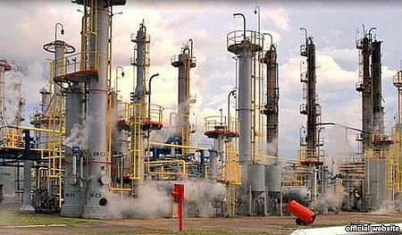
Нефтяная и газовая промышленность Поволжья.
Добыча и переработка газа
Добыча и переработка нефти

Slide 11
Сельское хозяйство. Рыболовство в Поволжье.
(Ученики делают сами используя интернет)

Slide 12
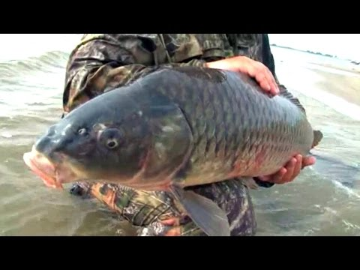
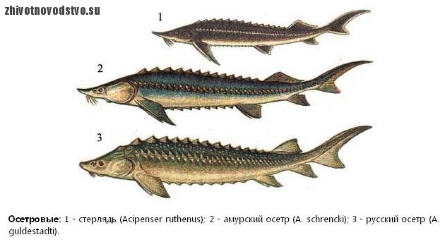
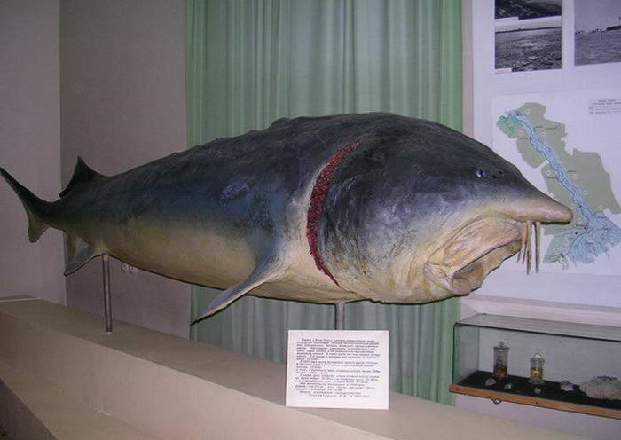
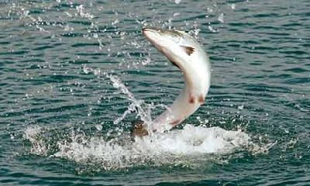
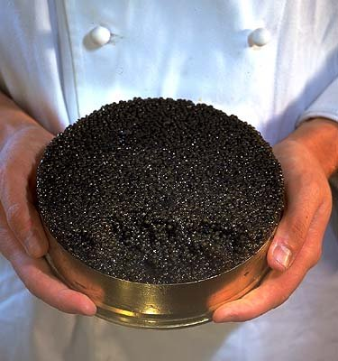
Сельское хозяйство. Рыболовство в Поволжье.
Карп
Осетровые
Белуга
Лосось
Чёрная икра

Slide 13













Сельское хозяйство растениеводство Поволжья.
Зерновые культуры
рис
пшеница
просо
рожь
Сады
Технические культуры
горчица
подсолнечник
сахарная свёкла
Овощебахчевые культуры

Slide 14









коневодство
свиноводство
пчеловодство
мясо-молочное и
молочно-мясное скотоводство
Сельское хозяйство. Животноводство Поволжья.
звероводство
кролиководство
мелко рогатый скот
птицеводство
верблюдоводство
овцеводство

Slide 15












Пищевая промышленность Поволжья.
рыбная и рыбоконсервная
хлебобулочная
сахарная
молочная
мукомольно-крупяная
плодоовощеконсервная
кондитерская
мясная
маслобойножировая
макаронная

Slide 16












Легкая промышленность Поволжья.
Обувная - производство различных видов обуви.
Швейная
Меховая - шубы, дубленки, меховая одежда и головные уборы
Производство ковров и ковровых изделий
Текстильная - производство ниток, трикотажных и шерстяных тканей, одежды.

Slide 17








Экологические проблемы Поволжья.
Загрязнение реки Волга производственными водами, нефтепродуктами, минеральными удобрениями.
Работа ГЭС влияет на численность рыбы.
Опустынивание территории. Засоление и деградация почв.

Slide 18









Развитие рекреационных ресурсов в Поволжье.
Горнолыжный курорт Ульяновска
Лечебные грязи Астраханская область
Соленые озера Эльтон и Баскунчак
Калмыкия
Казань
Ульяновск
Волгоград
Район Жигулей
Астрахань

Slide 19
Взаимосвязь с другими экономическими районами России.
Вывоз:
-автомобили,
-сельскохозяйственную технику,
-электронно-вычислительную технику,
-моторы,
-станки, оборудование,
-вертолеты,
-самолеты,
-нефть и нефтепродукты,
-газ,
-минеральные удобрения,
-синтетический каучук,
-одежду, обувь, изделия из кожи, ткани, шерсть,
-лаки, краски,
продукты питания,
рыбу, консервы, черную икру,
соль,
кислоты,
скот….
Ввоз:
Черные и цветные металлы,
Машины,
Станки,
Ткани,
Лес,
Оборудование для ГОКов,
Турбины
Одежду,
Обувь,
Автомобили.

Slide 20
Синквейн по теме «Хозяйство Поволжья».
1-я строка - существительное (ключевое слово) по теме.
2-я строка - 2 прилагательных.
3-я строка - 3 глагола.
4-я строка - предложение – пословица или фраза, которая показывает отношение автора к теме в 1 строчке.
5-я строка - слово – ассоциация, синоним, который повторяет суть темы в 1-й строке (обычно существительное - метафора).
Волга
Широкая, спокойная.
Орошает, перевозит, работает.
На реке Волга расположено много промышленных городов с отраслями: машиностроения, химической, пищевой и легкой промышленности, по берегам реки растет пшеница, рожь, сады, овощи и бахча, приходят на водопой овцы, коровы, верблюды.
Волга - источник жизни!

Slide 21
Лист оценки сформированности УУД (самооценка).
ФИО……………………Класс – 9 «Б»
Предмет – география
Пожалуйста, поставьте знак «+»напротив умения в соответствии с вашей оценкой (0 до5) его сформированности у вас на данном учебном занятии.
Наименование - Универсальные Учебные Действия | Шкала оценивания
 | 0 | 1 | 2 | 3 | 4 | 55
Личностные УУД:
1. Понимаю смысл предстоящей работы (проблему над которой предстоит работать на уроке), самостоятельно выстраиваю план действий, знаю, где найду информацию, чтобы ответить на вопрос (решить проблему).
2.Могу самостоятельно работать с тестом, картами атласа, находя ответы на вопросы.
3.Понимаю ответственность перед учениками группы за выполнение своей работы.
4.Адекватно оцениваю свое выступление и работу на уроке, в случае критики, исправляю ошибки.
5.Знания, полученные на уроке смогу использовать в жизни.
Регулятивные УУД:
1.Объективно оцениваю свою работу на уроке.
2.Смогу самостоятельно выбрать источники необходимой информации для работы.
3.Смогу провести необходимое исследование (по вопросу), предоставить результат.
4.Могу совместно с товарищем планировать работу.
5.Намечаю тезисы (план) выступления.

